Slide 1

Heart Saver

Slide 2
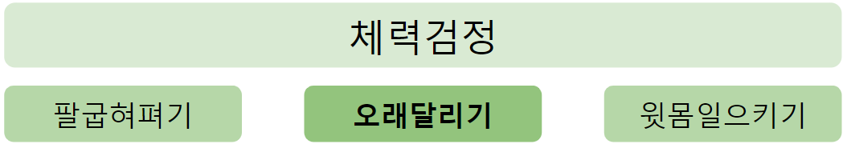
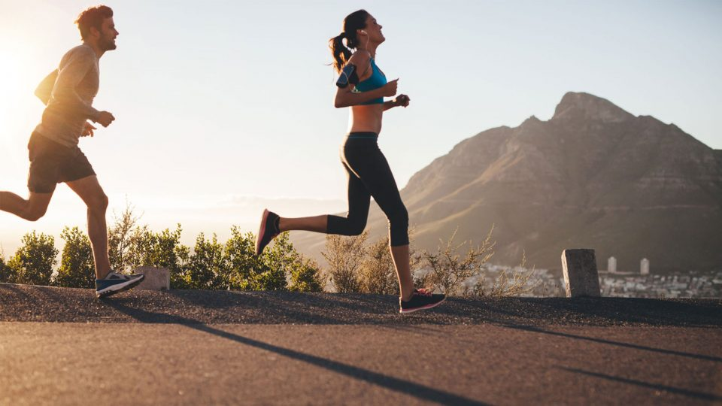
체력검정
팔굽혀펴기
오래달리기
윗몸일으키기
Notes:
군에서는 정기적으로 체력검정(오래달리기, 팔굽혀펴기, 윗몸일으키기) 을 실시합니다.
그 중 오래달리기(3km) 에서는 오래달리기에 익숙하지않은 많은 장병 및 군무원들이 무리하며뛰어 심부전증 등으로 많이 쓰러지기도 하며,
(https://www.flaticon.com/packs/military-pictograms)

Slide 3
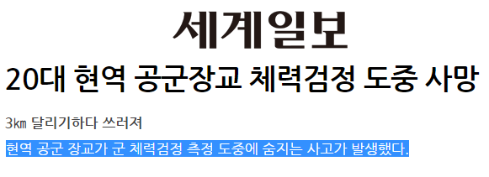
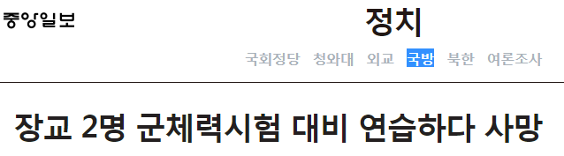
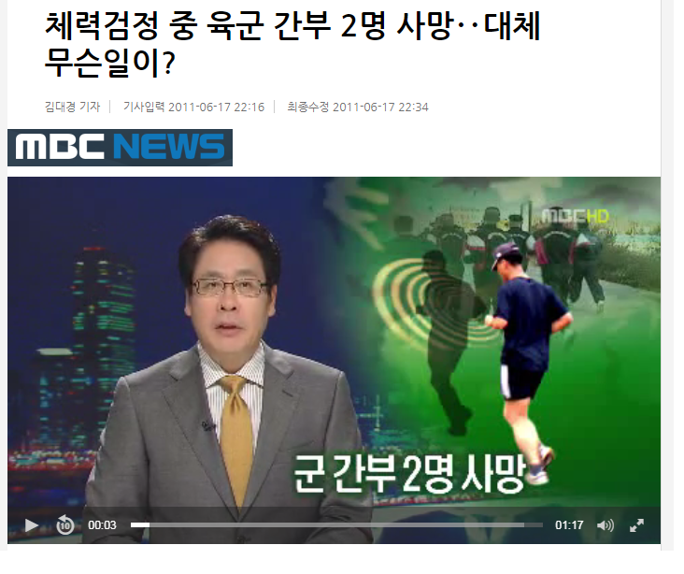
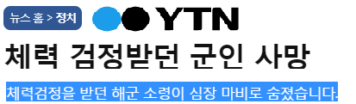
Notes:
개중에는 사망에 이르는 경우도 있습니다.
특히 심부전증과 같은 심질환에는 최대 5분 이내의 응급치료가 가장 중요합니다.
그래서 저희 {팀이름}팀 에서는

Slide 4
위험
최댓값
220 - 나이 - 병력요인
안전
최솟값
60
위험
*송파구청 보건소장 김인국 의사선생님과 간호팀장님께 자문을 받은 내용임
Notes:
첫째. 체력검정대상의 실시간 {혈류지수, 심박수}를 모니터링하여 응급치료가 필요한 상황 이전에 ‘예방’ 할 수 있게 해주고,

Slide 5


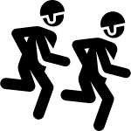

심박수 실시간 모니터링
Notes:
첫째. 체력검정대상의 실시간 {혈류지수, 심박수}를 모니터링하여 응급치료가 필요한 상황 이전에 ‘예방’ 할 수 있게 해주고,

Slide 6


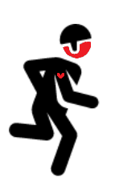

본인 진동 및 LED 알림
Notes:
둘째. 체력검정대상의 실시간 {혈류지수, 심박수}를 분석하여 검정자 본인에게 진동으로 알려주어 주의할 수 있게

Slide 7
Heart Saver
심박수 실시간 모니터링
본인 진동 및 LED 알림
심박수 실시간 모니터링
본인 진동 알림
Notes:
아두이노를 이용하여 ‘Heart Saver’를 제작하였습니다.

Slide 8




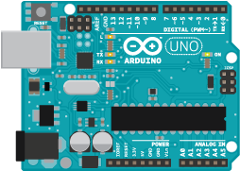

군번

Slide 9






심박수센서
군번을 통해 나이, 이름, 병력요인 DB조회 >> 최댓값 설정
진동모터
LED
1.군번 2. 센서
Post
MAX 이상, MIN 미만일 경우 경고메세지 발송
경고메세지가 오면 진동모터 및 LED작동
Notes:
구동방식은 이렇습니다.

Slide 10
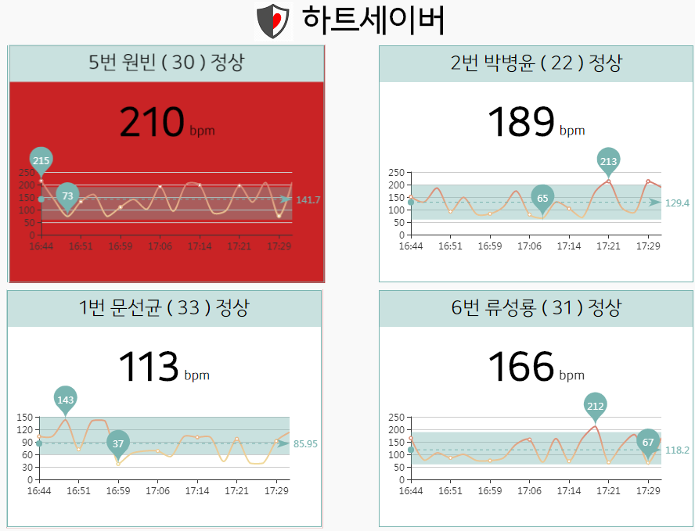




위험한 사람 적색표시
및 경보알림
ID, 이름, 센서값, 최대값, 나이, 병력요인
Socket
심박수 실시간모니터링
Notes:
구동방식은 이렇습니다.

Slide 11


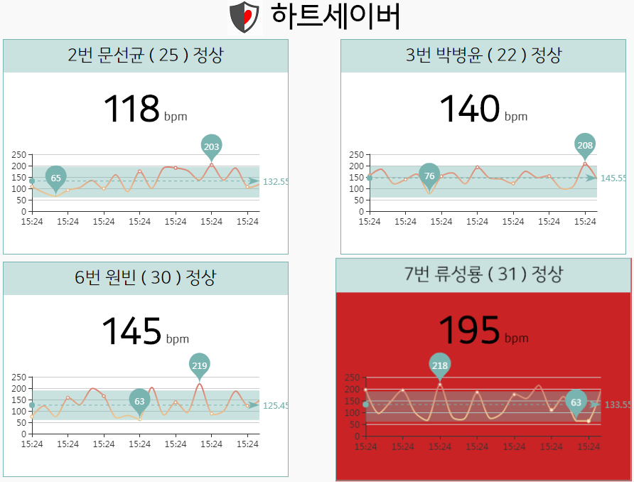
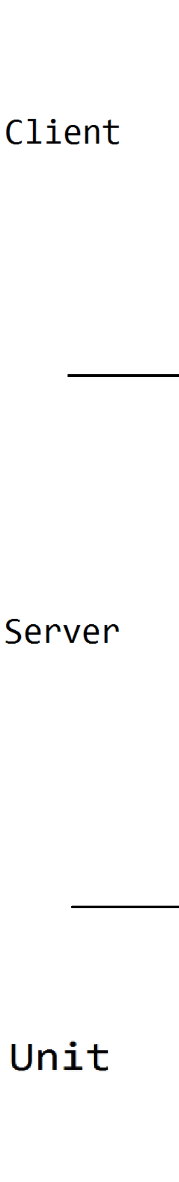
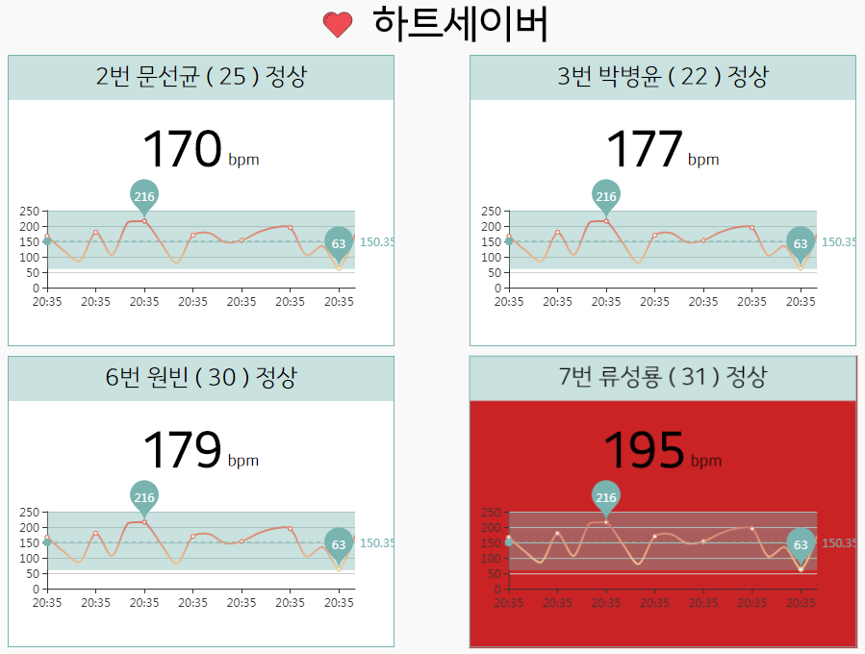



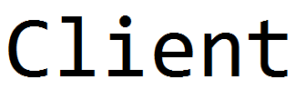





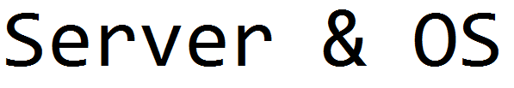




1
n
Notes:
아키텍처는 이렇습니다.

Slide 12
하트세이버 시현

Slide 13
Q&A

Slide 14
감사합니다

